Slide 1
Bệnh bạch hầu
Nguyên nhân, triệu chứng
và cách phòng bệnh

Slide 2
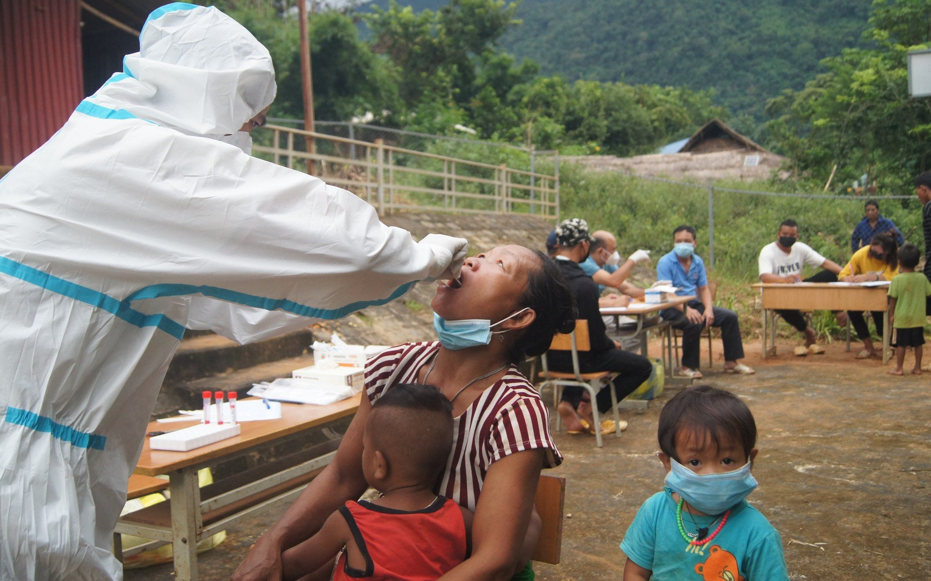

Bệnh Bạch Hầu
Từ ngày 01/5 – 10/9 trên địa bàn tỉnh Điện Biên đã ghi nhận 3 ổ dịch bạch hầu( tại xã Pú Hồng, huyện Điện Biên Đông, xã Pu Nhi, huyện Điện Biên Đông và xã Huổi Mí, huyện Mường Chà)
với 6 ca mắc, trong đó có 1 trường hợp tử vong( tại xã Pu Nhi, huyện Điện Biên Đông)

Slide 3
Bệnh Bạch Hầu là bệnh gì?
Bệnh bạch hầu (tiếng Anh: diphtheria):
là bệnh nhiễm khuẩn cấp tính có giả mạc ở tuyến hạnh nhân, hầu họng, thanh quản, mũi.
Bệnh có thể xuất hiện ở da, các màng niêm mạc khác như kết mạc mắt hoặc bộ phận sinh dục.
Đây là một bệnh vừa nhiễm trùng vừa nhiễm độc và các tổn thương nghiêm trọng của bệnh chủ yếu là do ngoại độc tố của vi khuẩn bạch hầu - tên khoa học là Corynebacterium diphtheria - gây ra.

Slide 4

Biểu hiện của bệnh
+ Viêm họng, mũi, thanh quản. Họng đỏ, nuốt đau. Da xanh, mệt, nổi hạch ở dưới hàm làm sưng tấy vùng cổ.
+ Khám thấy có giả mạc. Cần phân biệt tính chất của giả mạc bạch hầu với giả mạc mủ. Giả mạc bạch hầu thường trắng ngà hoặc mầu xám dính chặt vào xung quanh tổ chức viêm, nếu bóc ra sẽ bị chảy máu. Cho giả mạc vào cốc nước dù có khuấy mạnh cũng không tan. Còn giả mạc mủ thì sẽ bị hoà tan hoàn toàn trong cốc nước. Vùng niêm mạc xung quanh giả mạc bị xung huyết.

Slide 5
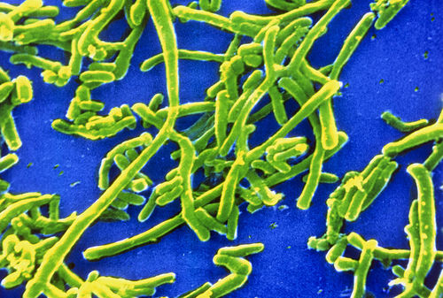
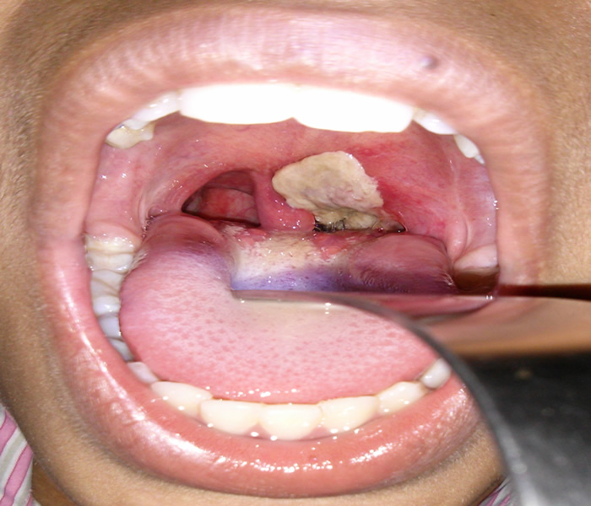
Hình ảnh virut và giả mạc
Vi khuẩn corynebacterium diphtheriae gây bệnh bạch hầu
Triệu chứng dễ nhận thấy nhất của bệnh bạch hầu là hình thành mảng màu xám, dày ở họng và amidan

Slide 6
BIỂU HIỆN CỦA BỆNH
- Bệnh bạch hầu mũi trước: Bệnh nhân sổ mũi, chảy mũi ra chất mủ nhầy đôi khi có lẫn máu.
- Bệnh bạch hầu họng và amidan: Bệnh nhân mệt mỏi, đau cổ họng, chán ăn, sốt nhẹ. Sau 2-3 ngày, sẽ xuất hiện một lớp giả mạc màu trắng xanh, dai và dính chắc vào amidan, hoặc có thể lan rộng bao phủ cả vùng hầu họng. Thường thể bệnh này các độc tố ngấm vào máu nhiều và có thể gây tình trạng nhiễm độc toàn thân.
Bạch hầu thanh quản là thể bệnh nặng ở trẻ em. Biểu hiện lâm sàng bị nhiễm ngoại độc tố bạch hầu tại chỗ là giả mạc và biểu hiện toàn thân là nhiễm độc thần kinh, làm tê liệt thần kinh sọ não, thần kinh vận động ngoại biên và thần kinh cảm giác và/hoặc viêm cơ tim. Tỷ lệ tử vong khoảng 5% - 10%.

Slide 7
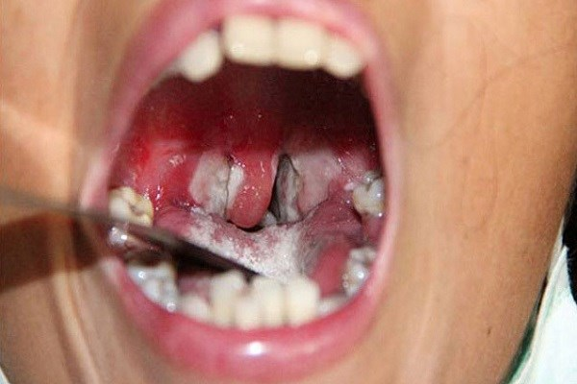
Hình ảnh giả mạc

Slide 8
Tác nhân gây bệnh
- Tên tác nhân: Do vi khuẩn virut bạch hầu gây ra Vi khuẩn bạch hầu có 3 týp là Gravis, Mitis và Intermedius.
Khả năng tồn tại trong môi trường bên ngoài:
+ Vi khuẩn có sức đề kháng cao ở ngoài cơ thể và chịu được khô lạnh. trên đồ vải có thể sống được 30 ngày; trong sữa, nước uống sống đến 20 ngày; trong tử thi sống được 2 tuần.
+ Vi khuẩn bạch hầu nhạy cảm với Dưới ánh sáng mặt trời trực tiếp, vi khuẩn sẽ bị chết sau vài giờ, ánh sáng khuyếch tán sẽ bị diệt sau vài ngày. Ở nhiệt độ 58⁰C vi khuẩn sống được 10 phút, ở phenol 1% và cồn 60 độ có thể sống được 1 phút

Slide 9
Nguồn truyền nhiễm.
- Ổ chứa: ổ chứa vi khuẩn bạch hầu là ở người bệnh và người lành mang vi khuẩn. Đây vừa là ổ chứa, vừa là nguồn truyền bệnh.
- Thời gian ủ bệnh: Từ 2 đến 5 ngày, có thể lâu hơn.
- Thời kỳ lây truyền: Thường không cố định. Thời kỳ lây truyền kéo dài khoảng 2 tuần hoặc ngắn hơn, ít khi trên 4 tuần.

Slide 10

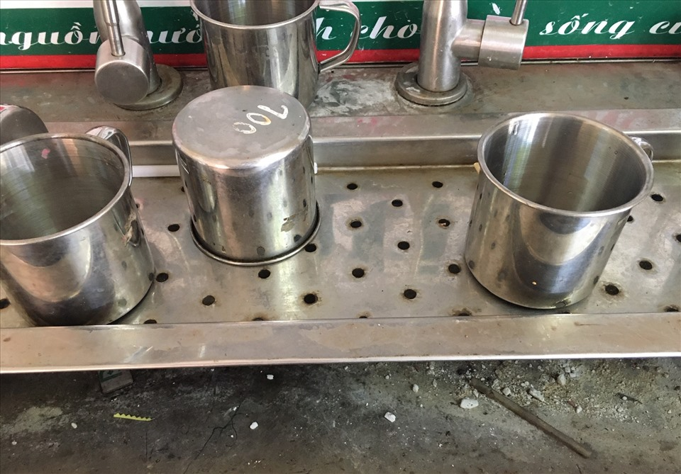
Đường lây truyền
lây truyền chủ yếu qua đường hô hấp(dịch tiết) nên tốc độ lây lan rất nhanh chủ yếu qua đường dịch tiết
Qua giọt bắn, dùng chung vật dụng cá nhân chứa mầm bệnh

Slide 11
Dấu hiệu và triệu chứng của bệnh
- Bạch hầu thanh quản: Bệnh nhân thường biểu hiện bằng dấu hiệu sốt, khàn tiếng, ho ông ổng. Khi khám, bác sĩ có thể thấy các giả mạc tại ngay thanh quản hoặc từ hầu họng lan xuống. Nếu không được xử trí kịp thời, các giả mạc này có thể gây tắc đường thở làm bệnh nhân suy hô hấp và có nguy cơ tử vong nhanh chóng.
- Bạch hầu các vị trí khác: Thường rất hiếm gặp và nhẹ, vi khuẩn bạch hầu có thể gây loét ở da, niêm mạc như niêm mạc mắt, âm đạo hay ống tai.

Slide 12
Dấu hiệu và triệu chứng của bệnh
Một số bệnh nhân có thể sưng nề vùng dưới hàm và sưng các hạch vùng cổ làm cổ bạnh ra như cổ bò. Những trường hợp nhiễm độc nặng bệnh nhân sẽ phờ phạc, xanh tái, mạch nhanh, đờ đẫn, hôn mê. Các bệnh nhân này nếu không được điều trị tích cực có thể tử vong trong vòng 6-10 ngày.

Slide 13
BIẾN CHỨNG CỦA BỆNH
Biến chứng tim mạch: Viêm cơ tim do nhiễm độc thường xảy ra vào ngày thứ hai đến ngày thứ bảy sau khi mắc bệnh.
Biến chứng thần kinh, viêm dây thần kinh ngoại biên : Bao gồm liệt cục bộ các dây thần kinh sọ (số 4, số 10), xuất hiện sớm nhất vào ngày thứ 5, có thể kèm nhìn mờ, khó nuốt... Bệnh nhân có thể bị liệt tay, liệt chân, mắt lé, giọng nói có thể thay đổi do bị ngọng thanh quản
Biến chứng khác: có thể xảy ra như viêm kết mạc mắt hoặc suy hô hấp do tắc nghẽn đường hô hấp có thể xảy ra ở trẻ em, đặc biệt là nhũ nhi. Ngoài ra, bệnh cũng có thể dẫn đến thoái hóa thận, hoại tử ống thận, chảy máu lớp tủy và vỏ thượng thận.

Slide 14
Đối tượng dễ mắc bệnh
- Người ở mọi độ tuổi có tiếp xúc với người bị nhiễm bạch hầu, đi du lịch đến các vùng dịch tễ của bệnh bạch hầu nhưng chưa được tiêm phòng vắc xin;
Đối với trẻ sơ sinh: thường có miễn dịch thụ động từ mẹ truyền sang con nên không mắc bệnh nhưng miễn dịch bảo vệ này sẽ mất đi khi trẻ 6 tháng – 1 tuổi nên trẻ sẽ có nguy cơ mắc bệnh nếu không tiêm vắc xin;
Ở trẻ em tuổi dễ mắc bệnh < 15 tuổi nếu chưa có miễn dịch;

Slide 15
Bệnh bạch hầu có chữa được không?
Hiện nay, đã có thuốc để điều trị bệnh bạch hầu, tuy nhiên, trong giai đoạn tiến triển, bệnh bạch hầu có thể gây hại cho tim, thận và hệ thần kinh của người bệnh.
Ngay cả khi điều trị, bệnh bạch hầu có thể gây tử vong với tỷ lệ 3% những người mắc bệnh bạch hầu tử vong, tỷ lệ này còn cao hơn ở trẻ em dưới 15 tuổi.
Sau khi mắc bệnh sẽ có miễn dịch suốt đời tuy nhiên với những nhóm người suy giảm miễn dịch tỉ lệ tái nhiễm bệnh khoảng 2 – 5%;
Miễn dịch bảo vệ sau tiêm vắc xin thường kéo dài khoảng 10 năm, hiệu quả bảo vệ của vắc xin lên đến 97% nhưng giảm dần theo thời gian, do vậy nếu không tiêm nhắc lại vẫn có thể mắc bệnh;

Slide 16
Phòng bệnh bạch hầu
Hiện bệnh bạch hầu chưa được loại trừ ở nước ta, do đó người dân vẫn có thể mắc bệnh nếu chưa tiêm vắc xin phòng bệnh đầy đủ và tiếp xúc với mầm bệnh. Để chủ động phòng chống bệnh bạch hầu, Cục Y tế dự phòng khuyến cáo người dân cần thực hiện tốt các biện pháp sau:
(1) Đưa trẻ đi tiêm chủng tiêm vắc xin phối hợp phòng bệnh bạch hầu (ComBe Five hoặc DPT-VGB-Hib (SII), Td) đủ mũi tiêm và đúng lịch.
(2) Thường xuyên rửa tay bằng xà phòng; che miệng khi ho hoặc hắt hơi; giữ vệ sinh thân thể, mũi, họng hàng ngày; hạn chế tiếp xúc với người mắc bệnh hoặc nghi ngờ mắc bệnh.
(3) Đảm bảo nhà ở, nhà trẻ, lớp học thông thoáng, sạch sẽ và có đủ ánh sáng.
(4) Khi có dấu hiệu mắc bệnh hoặc nghi ngờ mắc bệnh bạch hầu phải được cách ly và đưa đến cơ sở y tế để được khám, điều trị kịp thời.
(5) Người dân trong ổ dịch cần thực hiện nghiêm túc việc uống thuốc phòng và tiêm vắc xin phòng bệnh theo chỉ định và yêu cầu của cơ quan y tế.

Slide 17
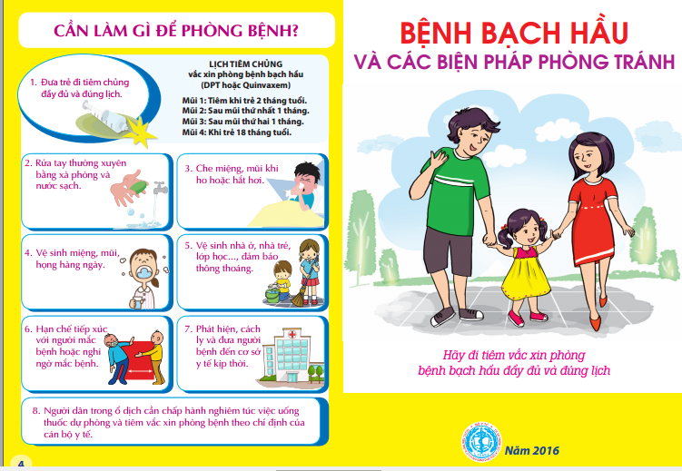

Phòng bệnh bạch hầu

Slide 18
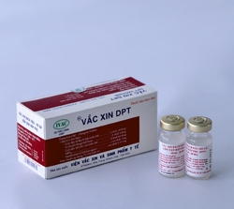
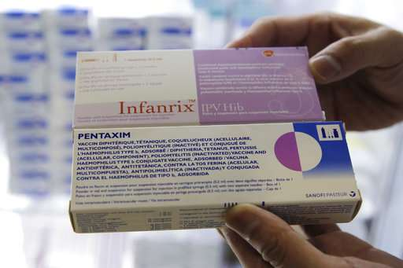
Phòng bệnh bạch hầu
từ ngày 18/9 đến ngày 30/9/2023, dự kiến sẽ có 2.336 người từ 07 tuổi đến 20 tuổi tại xã Pú Hồng, huyện Điện Biên Đông và xã Huổi Mí, huyện Mường Chà tỉnh Điện Biên được tiêm vaccine phòng, chống bạch hầu
Vắc-xin DPT
Vắc-xin 5 trong 1

Slide 19

TRƯỜNG PTDTBT TH SA LÔNG
Cảm ơn quý thầy, cô
đã lắng nghe !

